Slide 1
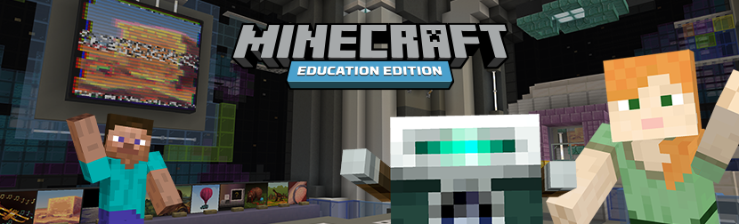

第8回 水星と金星を探索しよう！
だい
かい
すいせい
きんせい
たんさく

Slide 2
目次
もくじ
本日のミッション！
プログラミングの準備
ミッション1： 【水星】クレーターを探そう
ミッション2： 【水星】青い氷を探そう
ミッション3： 【金星】マグマを探そう
ミッション4：
【金星】鉄鉱石を回収しよう
ミッション5：
シミュレーションルームで活動しよう
課題の終了
ほんじつ
きんせい
てっこうせき
かいしゅう
じゅんび
すいせい
さが
かつどう
すいせい
あお
こおり
さが
かだい
しゅうりょう
きんせい
さが

Slide 3

本日のミッション！
ほんじつ
かだい
課題をクリアしよう！

Slide 4
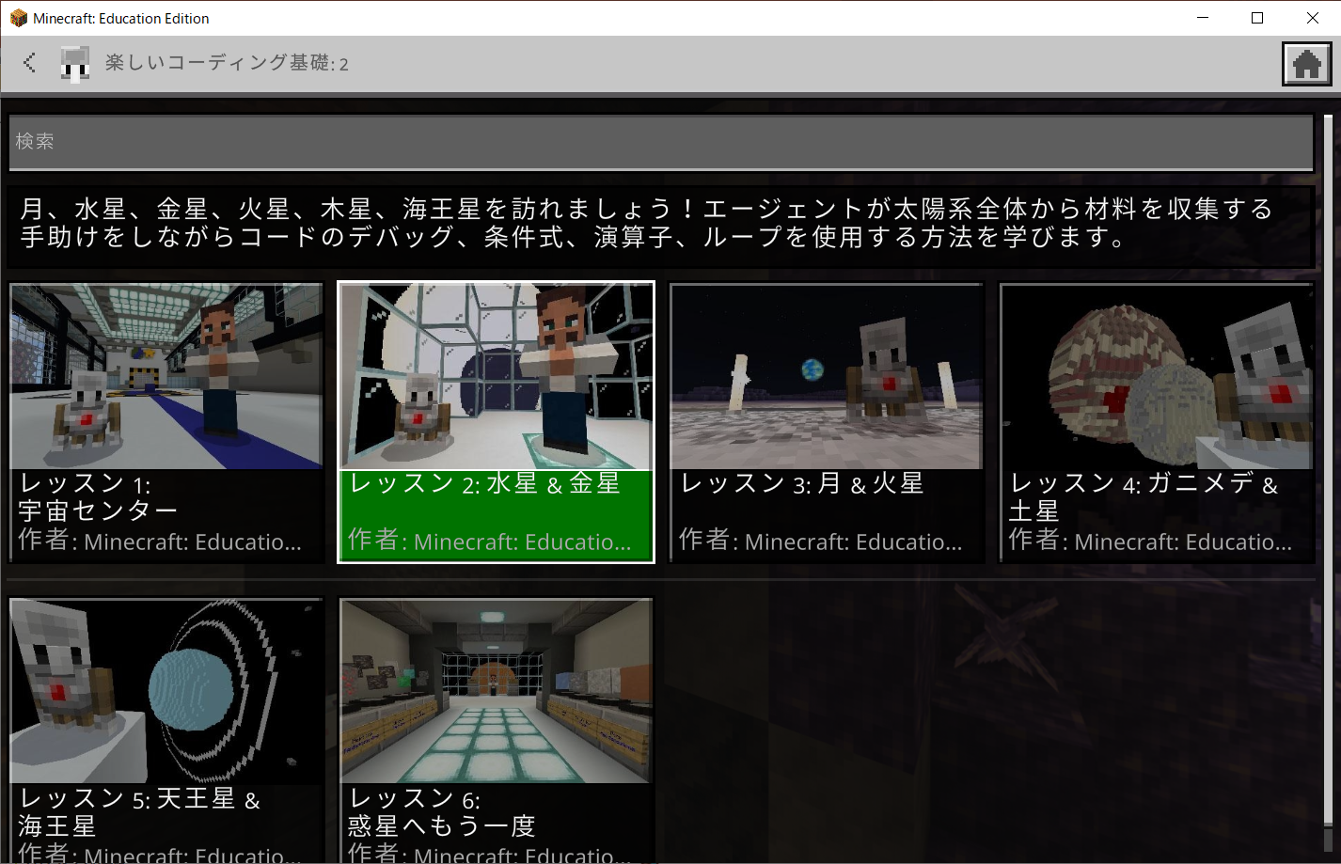

ミッション：水星と金星を探索しよう！
すいせい
きんせい
たんさく
ストーリーに沿って、
条件によって繰り返しや命令を変える方法を学ぼう！
そ
じょうけん
くか
かえ
めいれい
か
ほうほう
まな
こんかい
すいせい
きんせい
今回は「水星＆金星」のストーリーにチャレンジするよ！
さまざまなミッションをクリアしながら、
プログラミングの仕方を学ぼう！
しかた
まな

Slide 5
プログラミングの準備
じゅんび

Slide 6



Minecraft: Education Editionの起動
マインクラフト
エデュケーション
エディション
きどう
パソコンのデスクトップにある
「Minecraft Education Edition」の
アイコンをダブルクリックしよう！
マインクラフト
エデュケーション
エディション
Minecraft Education Edition
サインインを
クリックします！

Slide 7



Minecraft: Education Editionへのログイン
マインクラフト
エデュケーション
エディション
アカウントとパスワードを入力します。
にゅうりょく

Slide 8

主題キット メニューの表示
しゅだい
ひょうじ
メニュー画面の「遊ぶ」をクリックします。
がめん
あそ

Slide 9

主題キット メニューの表示
しゅだい
ひょうじ
「ライブラリを表示」をクリックします。
ひょうじ

Slide 10

主題キット メニューの表示
しゅだい
ひょうじ
「主題キット」をクリックします。
しゅだい

Slide 11

主題キット メニューの表示
しゅだい
ひょうじ
「コンピューター科学」をクリックします。
かがく

Slide 12

主題キット メニューの表示
しゅだい
ひょうじ
「ブロックベースのコーディング」をクリックします。

Slide 13

主題キット メニューの表示
しゅだい
ひょうじ
「楽しいコーディング基礎 - キーボード」をクリックします。
たの
きそ

Slide 14
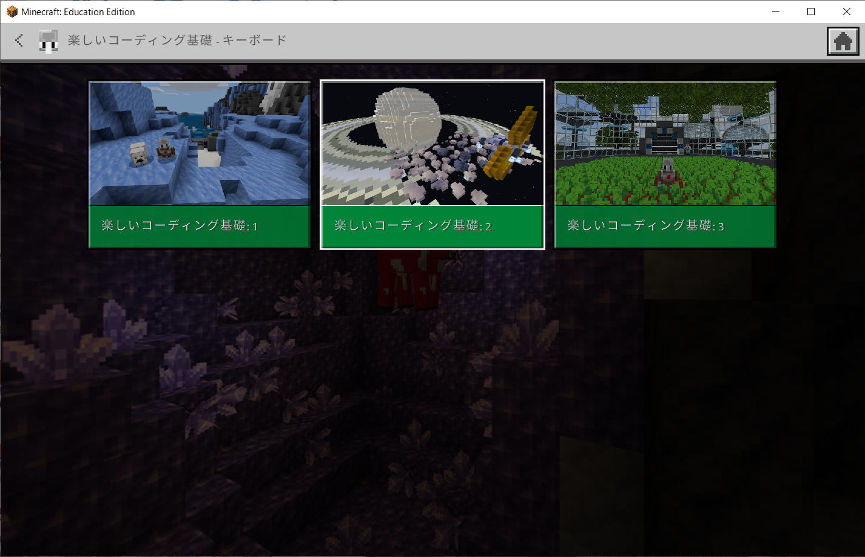
主題キット メニューの表示
しゅだい
ひょうじ
「楽しいコーディング基礎 : 2」をクリックします。
たの
きそ

Slide 15
主題キット メニューの表示
しゅだい
ひょうじ
「レッスン2 : 水星＆金星」をクリックします。
すいせい
きんせい

Slide 16
ミッション1：【水星】クレーターを探そう
すいせい
さが

Slide 17
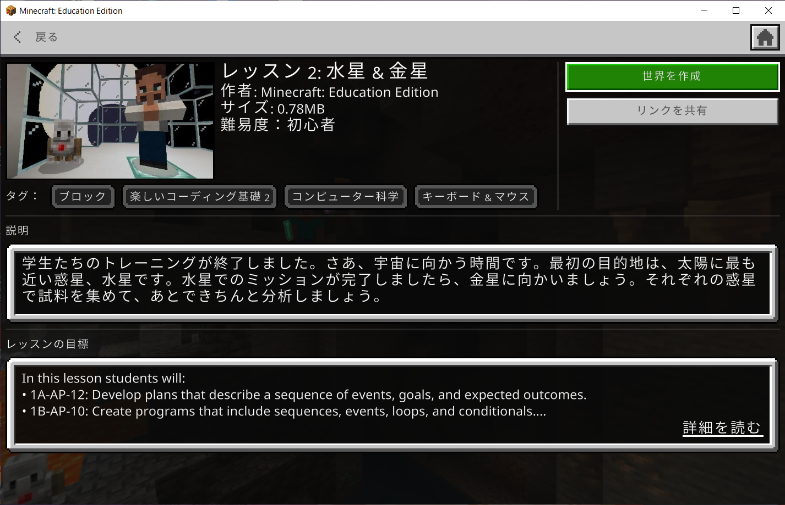
世界の作成
せかい
さくせい
「世界を作成」ボタンを押します。
せかい
さくせい
お

Slide 18
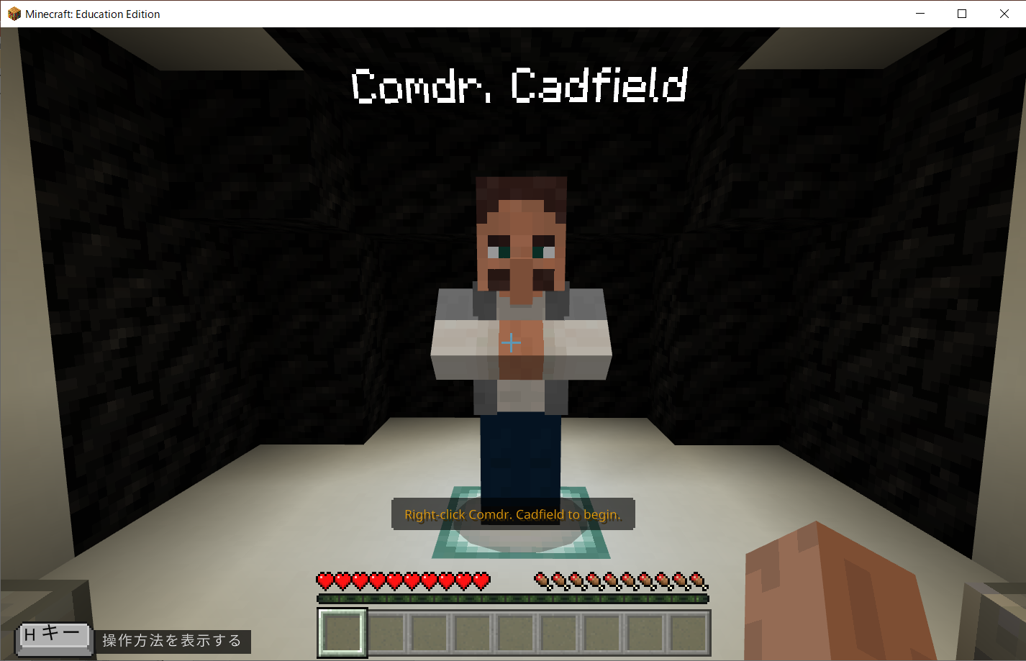
ストーリーの確認
かくにん
画面中央にいる司令官に話を聞いてみましょう。
がめんちゅうおう
しれいかん
はなし
き

Slide 19
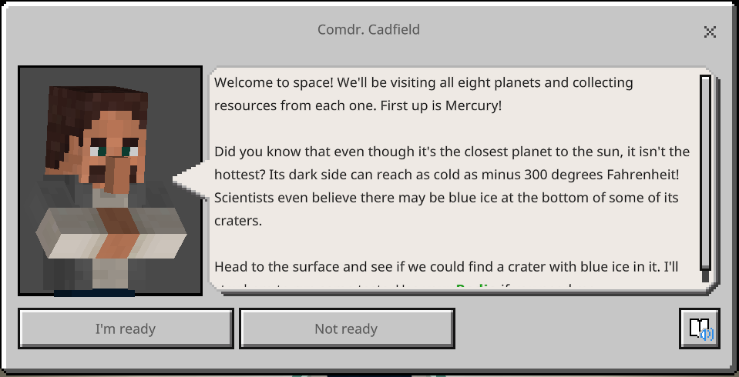
ストーリーの確認
かくにん
うちゅうくうかん
わたし
わくせい すべ
たんさく
しげん
しゅうしゅう
おも
宇宙空間へようこそ！私たちは8つの惑星全てを探索し、資源を収集したいと思っています。
最初は水星。太陽に一番近い惑星なのに一番熱くないことを知っていますか？暗い部分は華氏マイナス300度にも達します。科学者たちはクレーターの底に青い氷があるかもしれないと信じています。さっそく水星の表面に向かい、青い氷があるクレーターを探してみましょう！
さいしょ
すいせい
たいよう
いちばん ちか
わくせい
いちばん あつ
し
くら
ぶぶん
かし
ど
たっ
かがくしゃ
そこ
あお
こおり
しん
すいせい
ひょうめん
む
あお
こおり
さが
※ 華氏 -300（℉）= 摂氏 -185（℃）
かし
せっし
「I’m ready」ボタンを押してミッションを始めましょう！
お
はじ

Slide 20
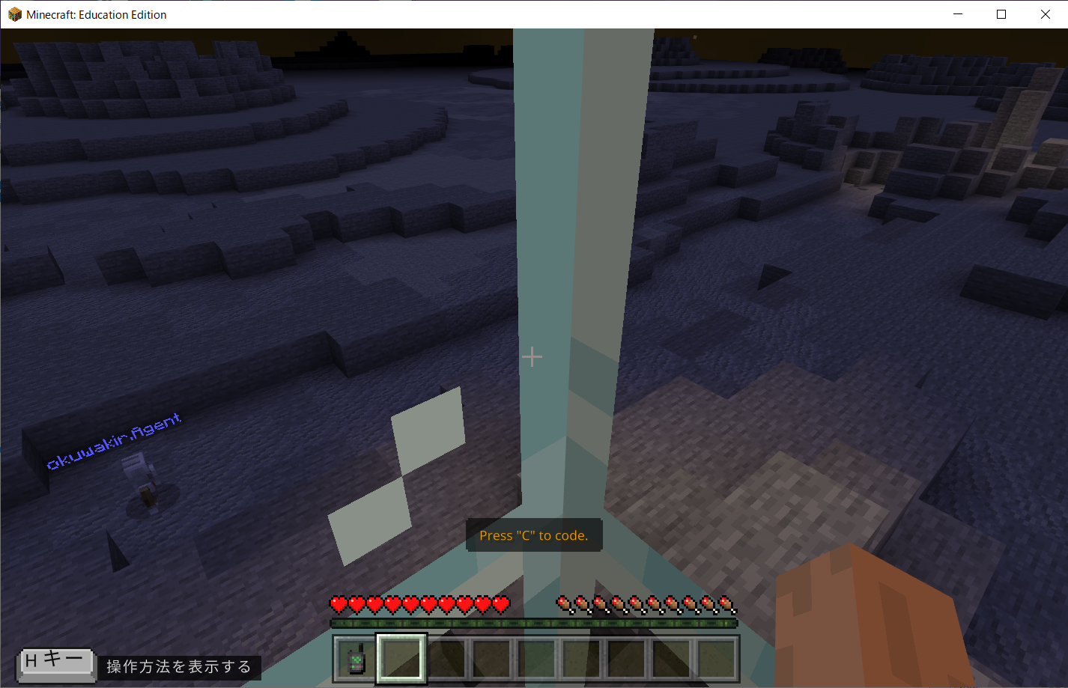
1．【水星】クレーターを探そう
すいせい
さが
【ミッション！】水星の地表にエージェントを送り、クレーターを探そう！
すいせい
ちひょう
おく
さが
Cキーを押して、コードビルダー画面を表示しましょう。
お
がめん
ひょうじ

Slide 21


1．【水星】クレーターを探そう
すいせい
さが
【プログラミングのヒント】
エージェントは下を確認し、ブロックがある間は前方に進みます。
した
かくにん
あいだ
ぜんぽう
すす
下に空気をみつけたら、「Crater found!」とメッセージを送信します。
した
くうき
そうしん
水星の大気は人間には危険なので、エージェントを使って調査するよ。
プレイヤーの場所からは遠すぎるので、ブロックの数は数えることができないよ。
どんなプログラムにしたらいいか考えてみよう！
すいせい
たいき
にんげん
きけん
つか
ちょうさ
ばしょ
とお
かず
かぞ
かんが

Slide 22
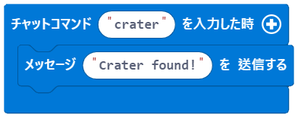
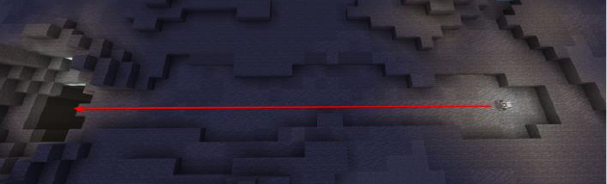
1．【水星】クレーターを探そう
すいせい
さが
どんな順番でエージェントを動かしたらいいか考えてみよう！
じゅんばん
うご
かんが
プログラムの一部は既に準備されています。
いちぶ
すで
じゅんび
にゅうりょく
とき
そうしん
1. プレイヤーがエージェントを動かすための指令を出す。
うご
しれい
だ
1-1．前に1ブロック分進む
の部分を、
足元がブロックである間繰り返す。
まえ
ぶん すす
ぶぶん
2. エージェントは足元を確認する。
あしもと
あいだ く
かえ
あしもと
かくにん
＜条件＞空気があったとき
・「Crater found!」とメッセージを送信する
じょうけん
くうき
そうしん

Slide 23
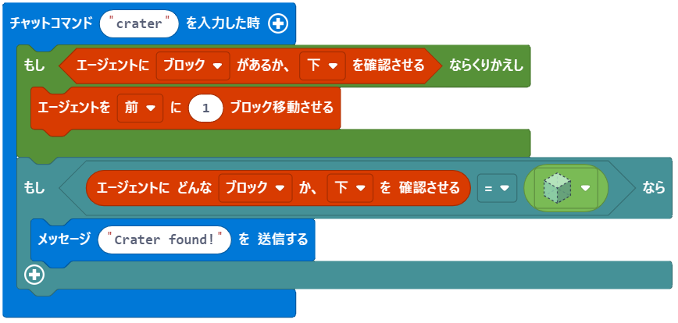


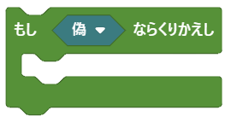

1．【水星】クレーターを探そう
すいせい
さが
にゅうりょく
とき
した
かくにん
そうしん
ぎ
「ループ」から を選ぶ。
えら
「エージェント」から を選び、
向きを「下」に変更、 の条件に入れる。
まえ
かくにん
えら
む
した
へんこう
ぎ
じょうけん
い

Slide 24


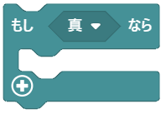

1．【水星】クレーターを探そう
すいせい
さが
にゅうりょく
とき
した
かくにん
まえ
いどう
そうしん
「エージェント」から を選ぶ。
まえ
いどう
えら
しん
「論理」から を選び、
のブロックを囲む。
ろんり
えら
そうしん
かこ

Slide 25

1．【水星】クレーターを探そう
すいせい
さが
にゅうりょく
とき
した
かくにん
まえ
いどう
そうしん
しん
「論理」から を選び、 に入れる。
ろんり
えら
い

Slide 26


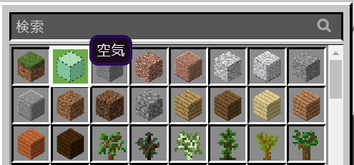

1．【水星】クレーターを探そう
すいせい
さが
にゅうりょく
とき
した
かくにん
まえ
いどう
した
かくにん
そうしん
「エージェント」から のブロックを選び、
向きを「下」に変更する。
まえ
かくにん
えら
む
した
へんこう
「ブロック」から のブロックを選び、
種類を「空気」に変更する。
えら
しゅるい
くうき
へんこう
再生
さいせい

Slide 27
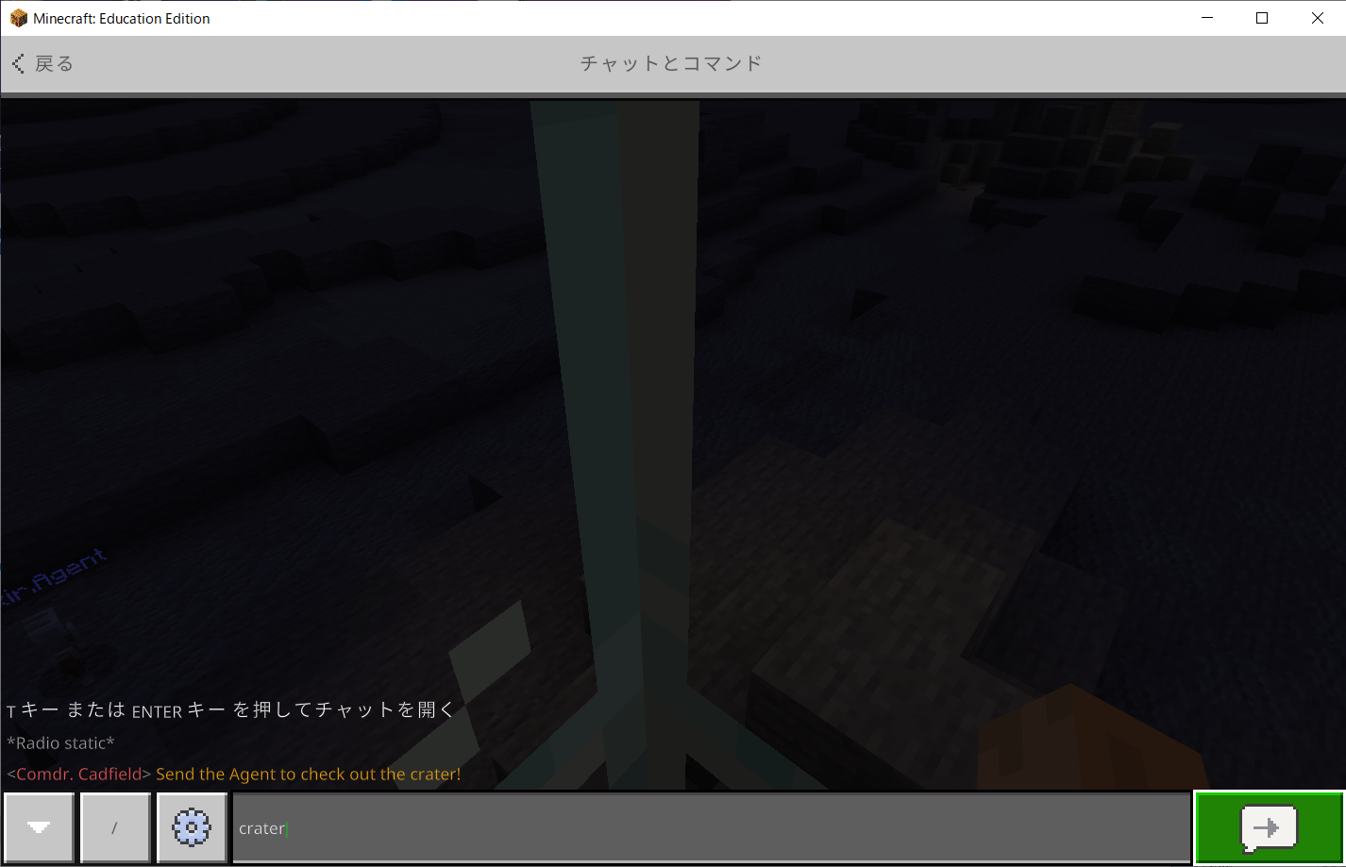
1．【水星】クレーターを探そう
すいせい
さが
Tキーを押してチャット画面を開きます。
「crater」とコマンドを入力して、矢印ボタンを押します。
お
がめん
ひら
にゅうりょく
やじるし
お
crater と入力
にゅうりょく

Slide 28
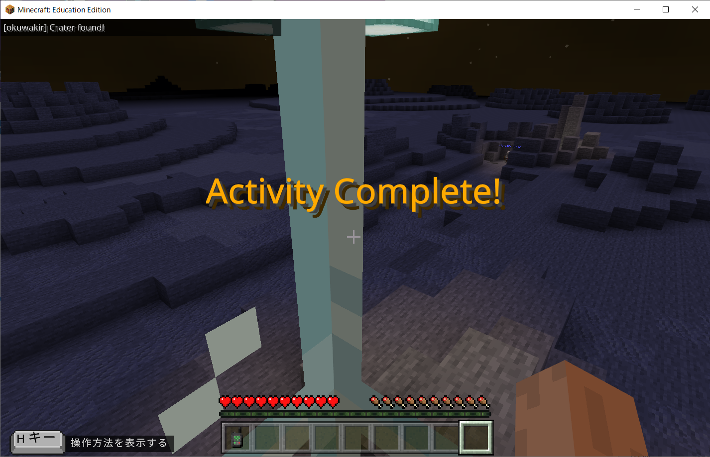
1．【水星】クレーターを探そう
すいせい
さが
クレーターを発見しました！次のミッションに進みましょう！
はっけん
つぎ
すす

Slide 29

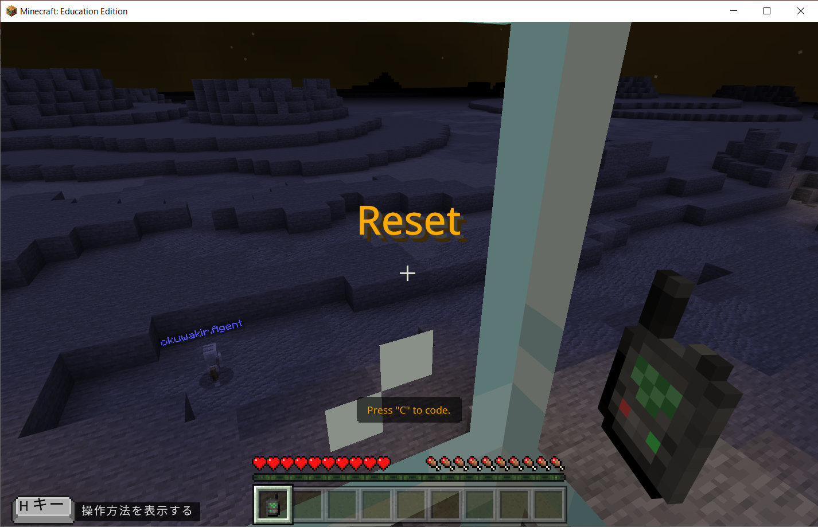
【参考】ミッションをやり直したい時は？
さんこう
なお
とき
作成したプログラムでミッションを
クリアできなかった場合や、
動きがおかしくなった場合は、
ホットバーの1番目（リモコン）を選択、
2回右クリックします。
さくせい
ばあい
うご
ばあい
ばんめ
せんたく
かい みぎ
アクティビティーがリセットされ、
再度プログラムを
作成・実行することができます。
さいど
さくせい
じっこう

Slide 30
ミッション2：【水星】青い氷を探そう
すいせい
あお
こおり
さが

Slide 31
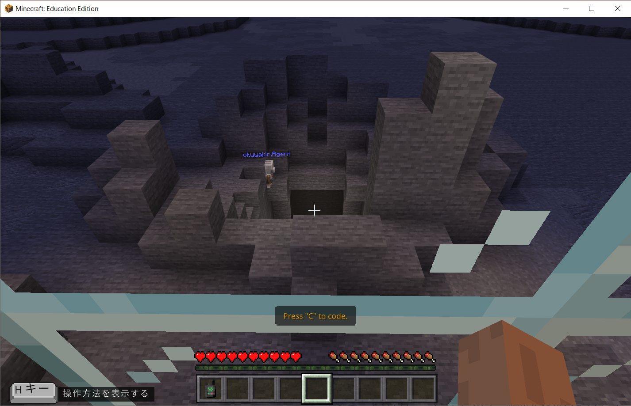
2．【水星】青い氷を探そう
すいせい
あお
こおり
さが
【ミッション！】クレーターの底にある青い氷を回収しよう！
そこ
あお
こおり
かいしゅう
Cキーを押して、コードビルダー画面を表示しましょう。
お
がめん
ひょうじ

Slide 32
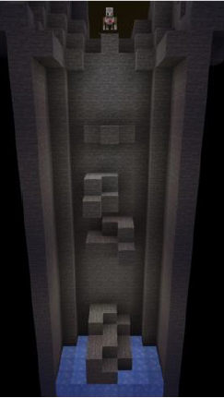
2．【水星】青い氷を探そう
すいせい
あお
こおり
さが
どんな順番でエージェントを動かしたらいいか考えてみよう！
じゅんばん
うご
かんが
【プログラミングのヒント】
スタート
足元のブロックが青い氷ではない間、
足元のブロックを破壊して1ブロック進みます。
あしもと
あお
こおり
あいだ
あしもと
はかい
すす
青い氷をみつけたら、破壊して回収します。
あお
こおり
はかい
かいしゅう
ゴール

Slide 33
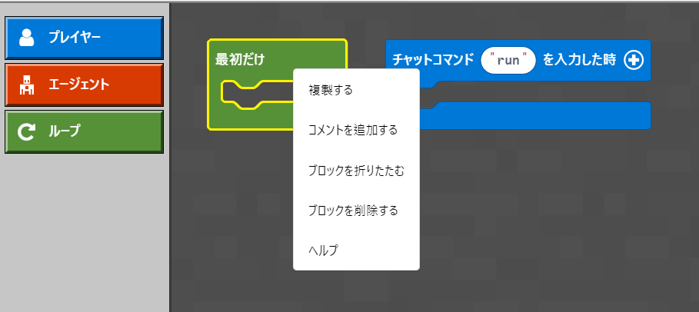

2．【水星】青い氷を探そう
すいせい
あお
こおり
さが
今回のミッションでは、準備されている「最初だけ」のブロックは使わないので、
プログラミングエリアから削除します。
こんかい
じゅんび
さいしょ
つか
さくじょ
さいしょ
にゅうりょく
とき
ふくせい
ついか
お
さくじょ

Slide 34
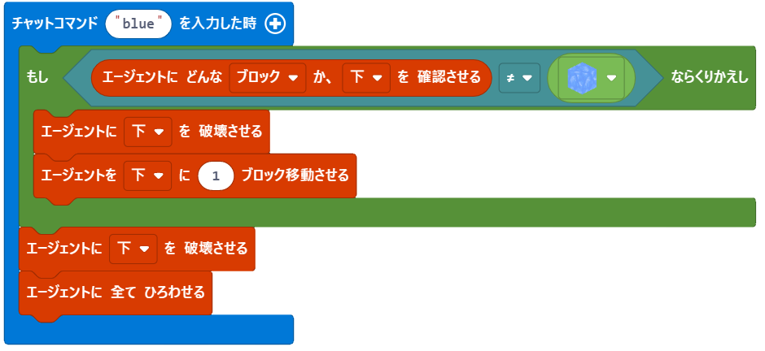
2．【水星】青い氷を探そう
すいせい
あお
こおり
さが
にゅうりょく
とき
チャットコマンドを「run」から「blue」に変更する。
へんこう
ぎ
「ループ」から を選ぶ。
えら

Slide 35
2．【水星】青い氷を探そう
すいせい
あお
こおり
さが
にゅうりょく
とき
「論理」から を選び、
▼を押して「≠」に変更し、 に入れる。
ろんり
えら
お
へんこう
ぎ
い

Slide 36

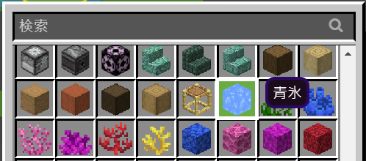
2．【水星】青い氷を探そう
すいせい
あお
こおり
さが
にゅうりょく
とき
した
かくにん
「エージェント」から のブロックを選び、
向きを「下」に変更する。
まえ
かくにん
えら
む
した
へんこう
「ブロック」から のブロックを選び、
種類を「青氷」に変更する。
えら
しゅるい
あおごおり
へんこう

Slide 37

2．【水星】青い氷を探そう
すいせい
あお
こおり
さが
にゅうりょく
とき
した
かくにん
した
はかい
した
いどう
「エージェント」から を選び、向きを「下」に変更する。
まえ
はかい
えら
む
した
へんこう
「エージェント」から を選び、
向きを「下」に変更する。
まえ
いどう
えら
む
した
へんこう

Slide 38

2．【水星】青い氷を探そう
すいせい
あお
こおり
さが
にゅうりょく
とき
した
かくにん
した
はかい
した
いどう
した
はかい
すべ
「エージェント」から を選び、向きを「下」に変更する。
まえ
はかい
えら
む
した
へんこう
「エージェント」から を選ぶ。
すべ
えら
再生
さいせい

Slide 39
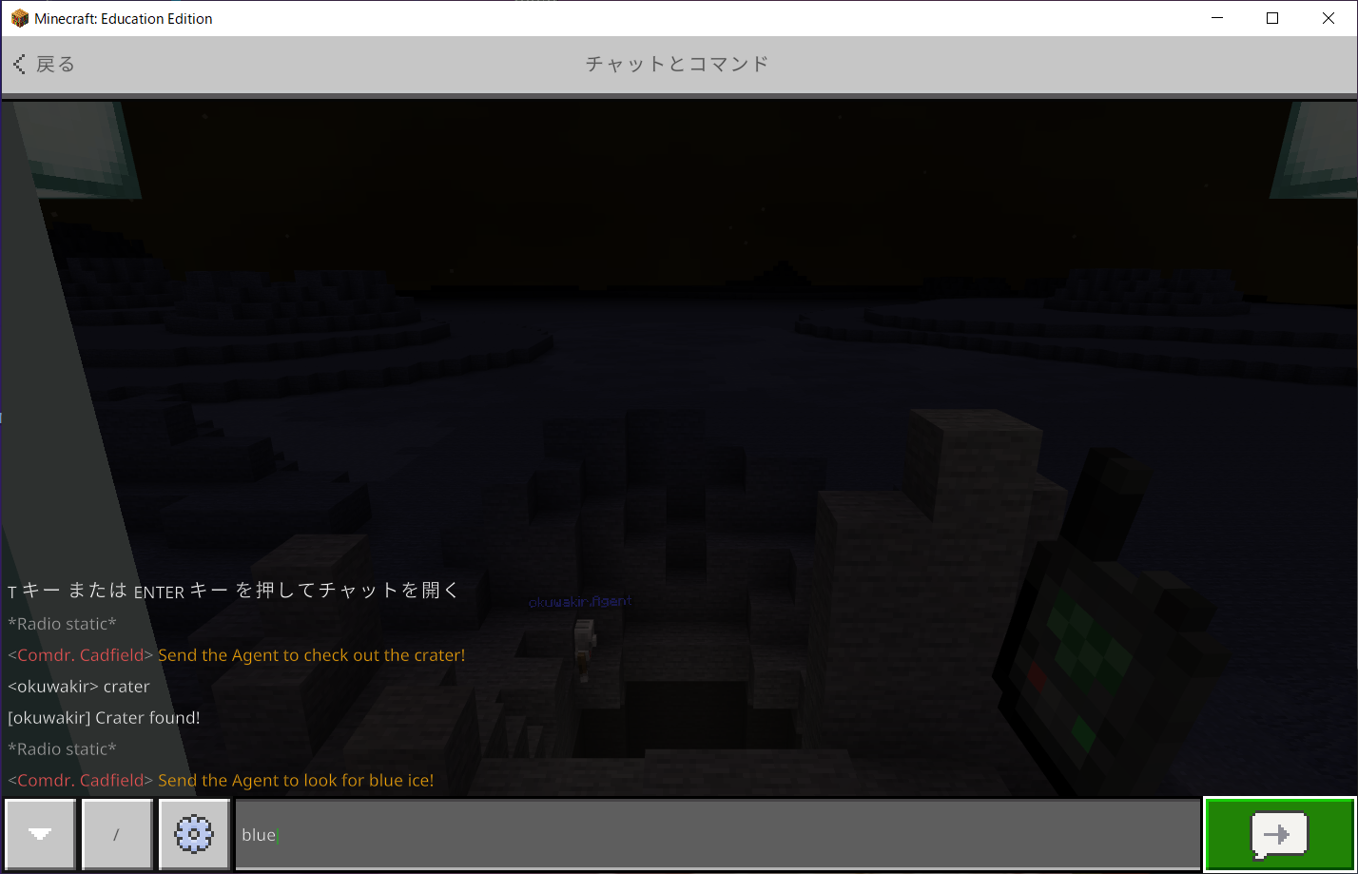
2．【水星】青い氷を探そう
すいせい
あお
こおり
さが
Tキーを押してチャット画面を開きます。
「blue」とコマンドを入力して、矢印ボタンを押します。
お
がめん
ひら
にゅうりょく
やじるし
お
blueと入力
にゅうりょく

Slide 40
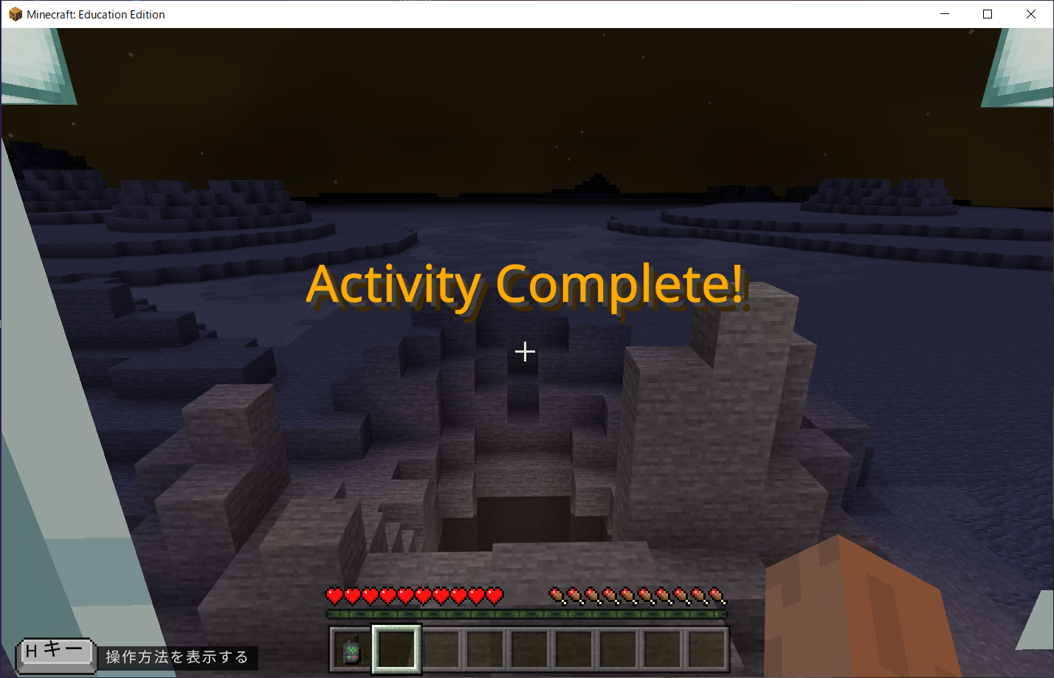
2．【水星】青い氷を探そう
すいせい
あお
こおり
さが
青い氷を回収しました！
あお
こおり
かいしゅう

Slide 41
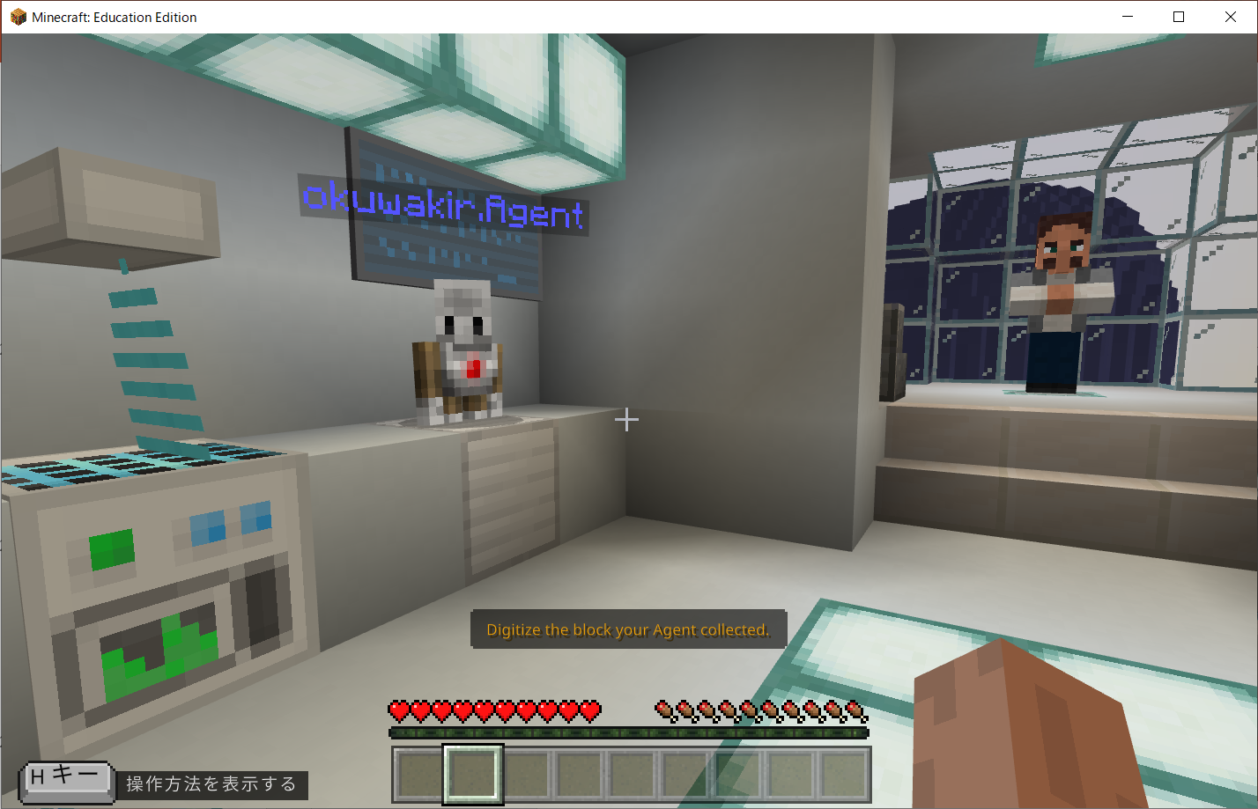
2．【水星】青い氷を探そう
すいせい
あお
こおり
さが
エージェントが宇宙船に戻ってきました。
回収した資源をデジタル化して地球に送ります。
うちゅうせん
もど
かいしゅう
しげん
か
ちきゅう
おく
エージェントを右クリックしてください。
みぎ

Slide 42
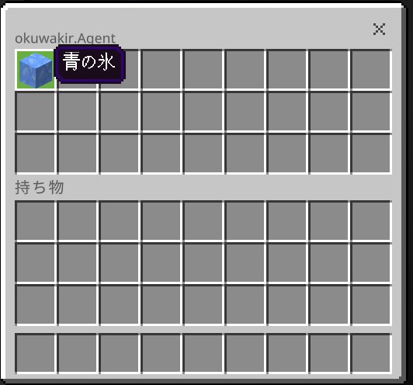
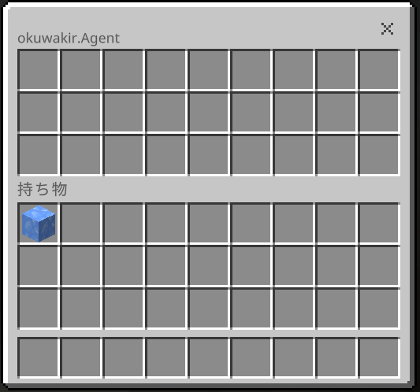
2．【水星】青い氷を探そう
すいせい
あお
こおり
さが
ドラッグアンドドロップで、エージェントが回収した青の氷を
プレイヤーの持ち物に移動します。
かいしゅう
あお
こおり
も
もの
いどう

Slide 43
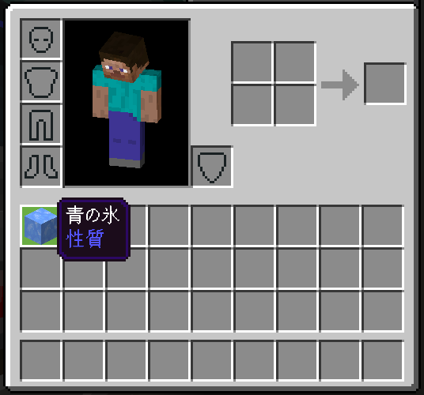
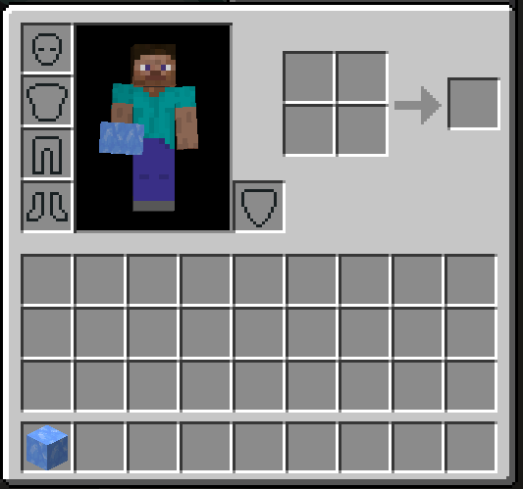
2．【水星】青い氷を探そう
すいせい
あお
こおり
さが
Eキーを押してインベントリ（持ち物一覧）を開きます。
ドラッグアンドドロップで青の氷をホットバーに移動します。
お
も
もの いちらん
ひら
あお
こおり
いどう

Slide 44
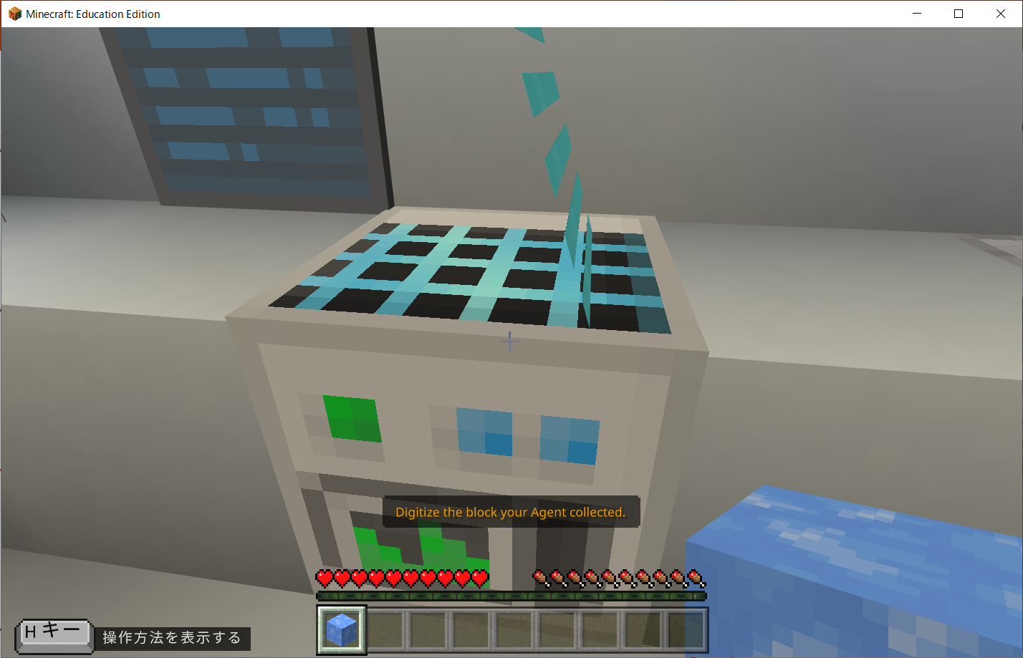
2．【水星】青い氷を探そう
すいせい
あお
こおり
さが
青い氷を選択した状態で、スキャナーを右クリックします。
あお
こおり
せんたく
じょうたい
みぎ

Slide 45
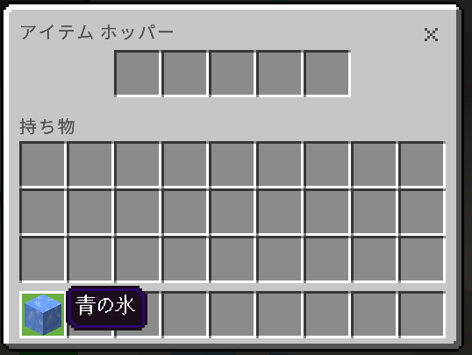
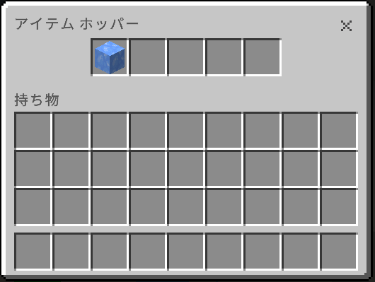
2．【水星】青い氷を探そう
すいせい
あお
こおり
さが
ドラッグアンドドロップで、青の氷をアイテムホッパーに移動します。
あお
こおり
いどう

Slide 46
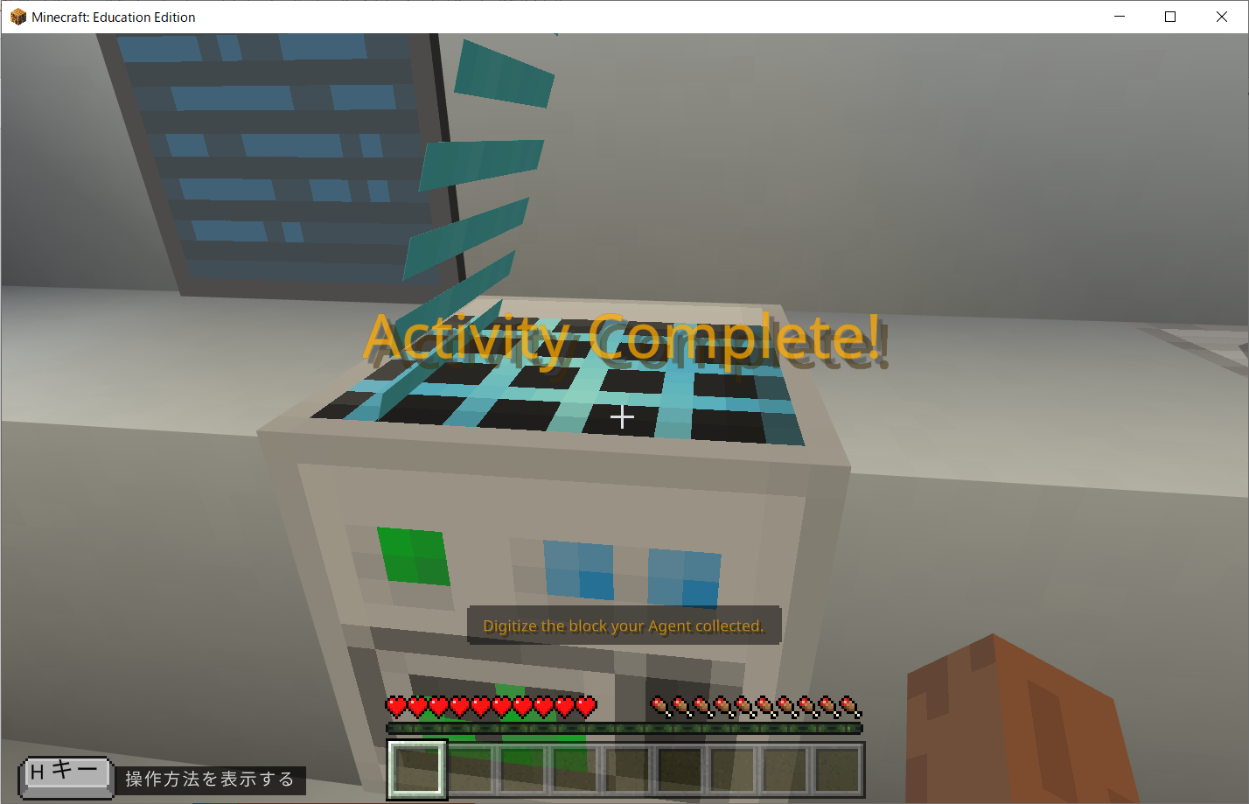
2．【水星】青い氷を探そう
すいせい
あお
こおり
さが
水星でのミッションが完了しました！
すいせい
かんりょう

Slide 47
2．【水星】青い氷を探そう
すいせい
あお
こおり
さが
青い氷のデータを地球に送信しました！次のミッションに進みましょう！
あお
こおり
ちきゅう
そうしん
つぎ
すす

Slide 48
ミッション3：【金星】マグマを探そう
きんせい
さが

Slide 49
ストーリーの確認
かくにん
画面中央にいる司令官に話を聞いてみましょう。
がめんちゅうおう
しれいかん
はなし
き

Slide 50
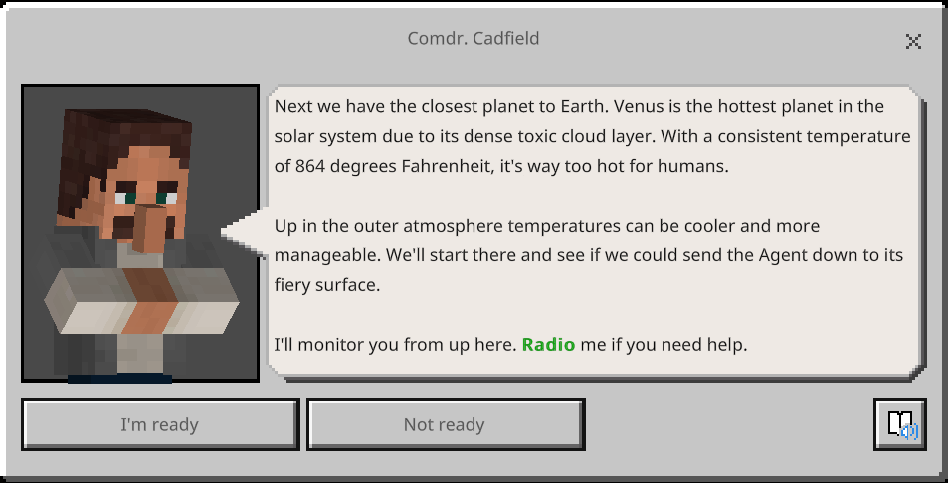
ストーリーの確認
かくにん
次は地球に最も近い惑星、金星です。
金星は有毒な雲で覆われており、華氏846度もある太陽系で最も熱い惑星です。
人間が活動するのは難しいので、エージェントに地表を探索させましょう！
つぎ
ちきゅう
もっと
ちか
わくせい
きんせい
きんせい
ゆうどく
くも
おおわ
かし
ど
たいようけい
もっと
あつ
わくせい
にんげん
かつどう
むずか
ちひょう
たんさく
※ 華氏 846（℉）= 摂氏 452（℃）
かし
せっし
「I’m ready」ボタンを押してミッションを始めましょう！
お
はじ

Slide 51
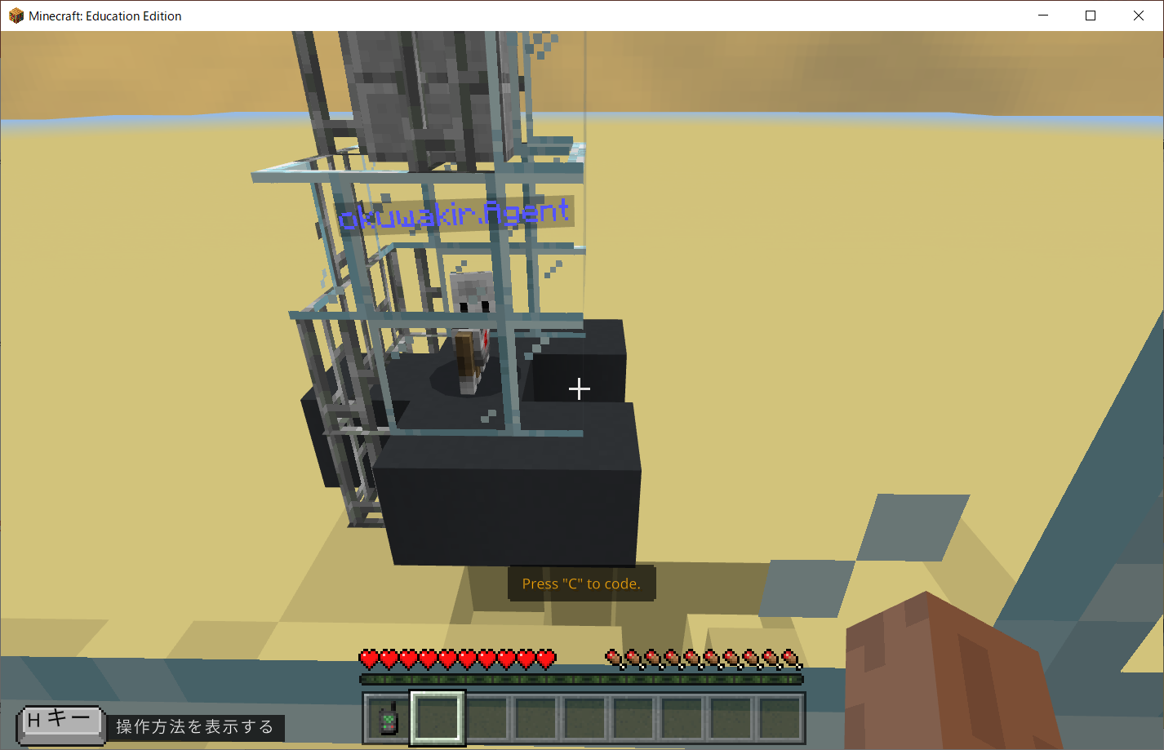
3．【金星】マグマを探そう
きんせい
さが
【ミッション！】地下にマグマがあるかエージェントに探索させよう！
ちか
たんさく
Cキーを押して、コードビルダー画面を表示しましょう。
お
がめん
ひょうじ

Slide 52
3．【金星】マグマを探そう
きんせい
さが
どんな順番でエージェントを動かしたらいいか考えてみよう！
じゅんばん
うご
かんが
【プログラミングのヒント】
前方に進むよう命令します。
ぜんぽう
すす
めいれい
足元のブロックがマグマではない間、下へ1ブロック進みます。
あしもと
あいだ
した
すす
水星で青い氷を探したミッションを思い出そう！
今回のミッションに活かせるかもしれないよ！
すいせい
あお
こおり
さが
おも
だ
こんかい
い

Slide 53
3．【金星】マグマを探そう
きんせい
さが
今回のミッションでは、準備されている「最初だけ」のブロックは使わないので、
プログラミングエリアから削除します。
こんかい
じゅんび
さいしょ
つか
さくじょ
さいしょ
にゅうりょく
とき
ふくせい
ついか
お
さくじょ

Slide 54
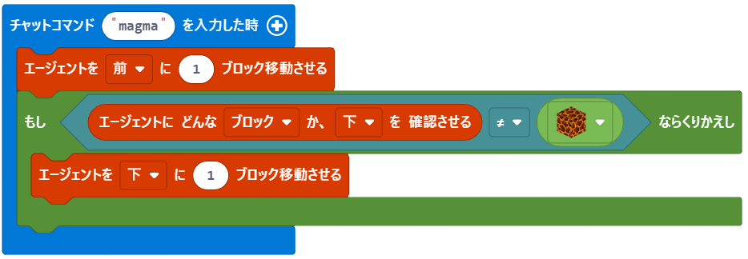
3．【金星】マグマを探そう
きんせい
さが
にゅうりょく
とき
まえ
いどう
チャットコマンドを「run」から「magma」に変更する。
へんこう
「エージェント」から を選ぶ。
まえ
いどう
えら
ぎ
「ループ」から を選ぶ。
えら

Slide 55
3．【金星】マグマを探そう
きんせい
さが
にゅうりょく
とき
まえ
いどう
「論理」から を選び、
▼を押して「≠」に変更し、 に入れる。
ろんり
えら
ぎ
お
へんこう
い

Slide 56
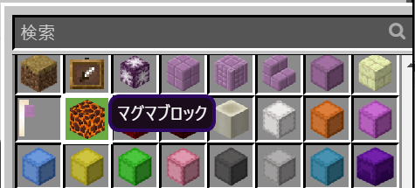
3．【金星】マグマを探そう
きんせい
さが
にゅうりょく
とき
まえ
いどう
した
かくにん
「エージェント」から のブロックを選び、
向きを「下」に変更する。
まえ
かくにん
えら
む
した
へんこう
「ブロック」から のブロックを選び、
種類を「マグマブロック」に変更する。
えら
しゅるい
へんこう

Slide 57
3．【金星】マグマを探そう
きんせい
さが
にゅうりょく
とき
まえ
いどう
した
かくにん
した
いどう
「エージェント」から
を選び、向きを「下」に変更する。
まえ
いどう
えら
む
した
へんこう
再生
さいせい

Slide 58
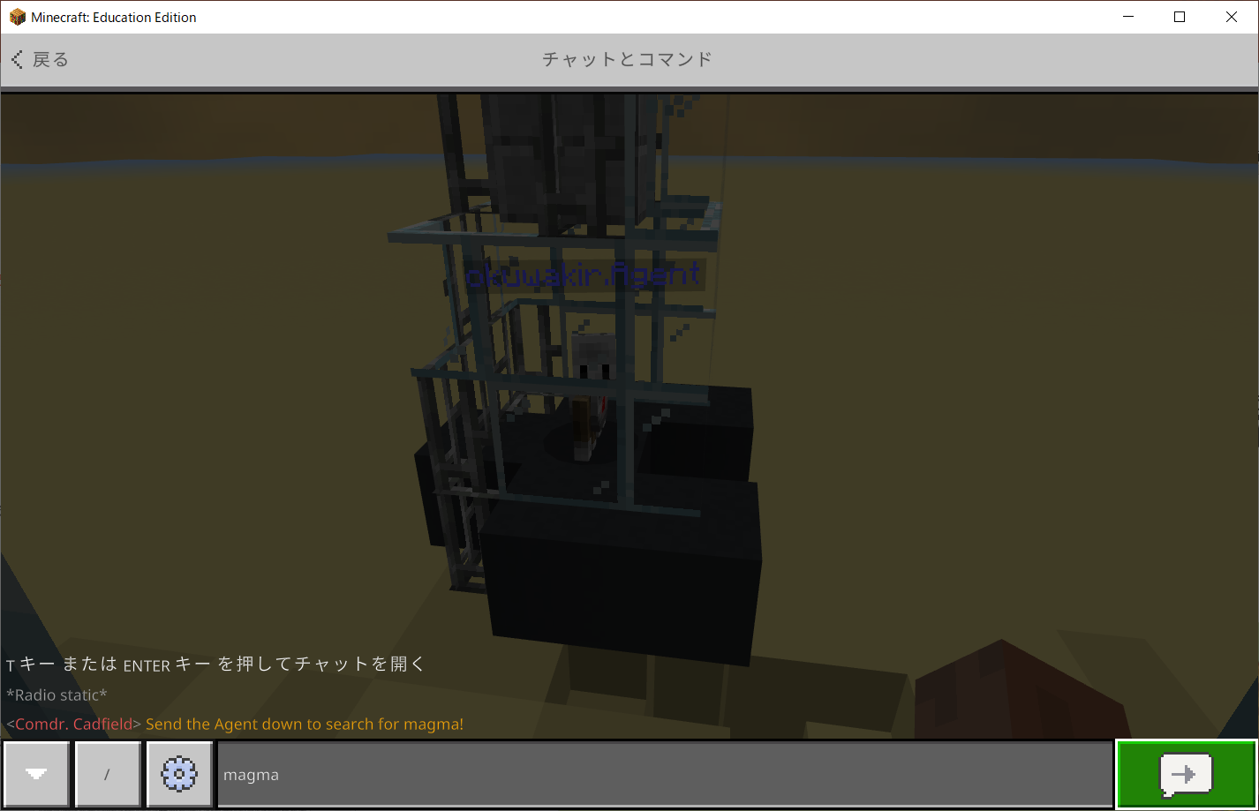
3．【金星】マグマを探そう
きんせい
さが
Tキーを押してチャット画面を開きます。
「magma」とコマンドを入力して、矢印ボタンを押します。
お
がめん
ひら
にゅうりょく
やじるし
お
magma と入力
にゅうりょく

Slide 59
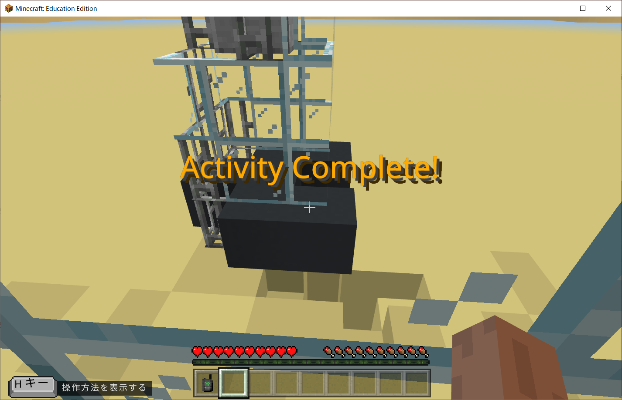
3．【金星】マグマを探そう
きんせい
さが
マグマを発見しました！次のミッションに進みましょう！
はっけん
つぎ
すす

Slide 60
ミッション4：【金星】鉄鉱石を回収しよう
きんせい
てっこうせき
かいしゅう

Slide 61
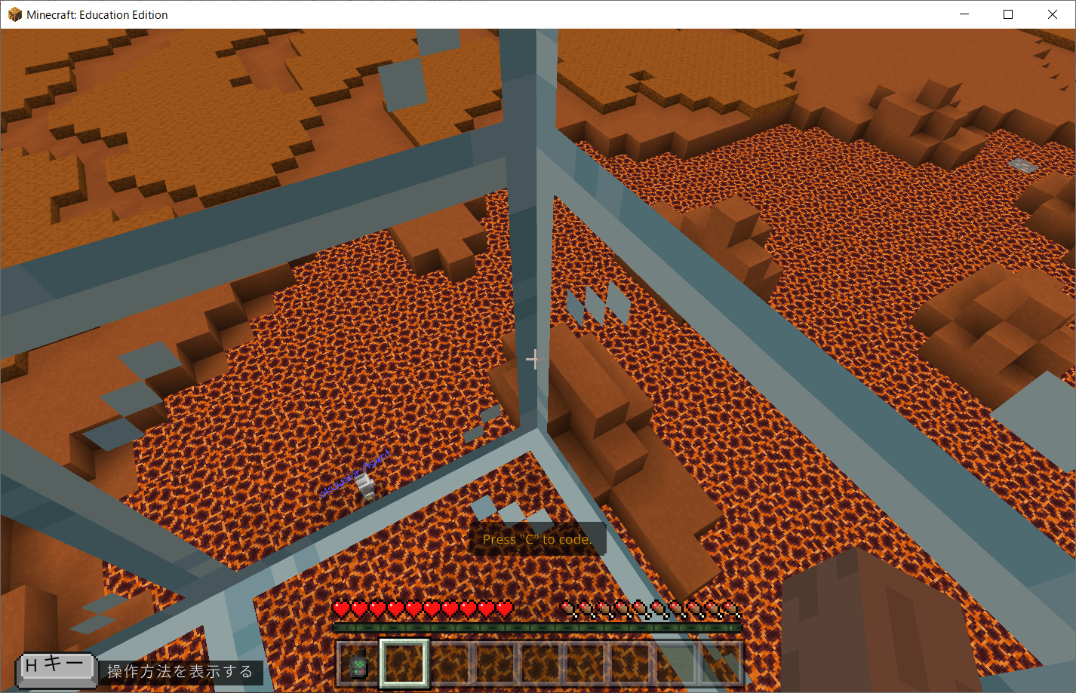
4．【金星】鉄鉱石を回収しよう
きんせい
てっこうせき
かいしゅう
【ミッション！】金星の地表にある鉄鉱石をエージェントに回収させよう！
きんせい
ちひょう
てっこうせき
かいしゅう
Cキーを押して、コードビルダー画面を表示しましょう。
お
がめん
ひょうじ

Slide 62
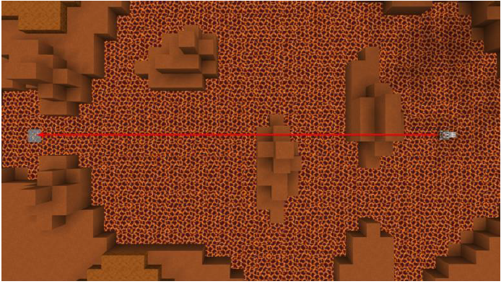
4．【金星】鉄鉱石を回収しよう
きんせい
てっこうせき
かいしゅう
どんな順番でエージェントを動かしたらいいか考えてみよう！
じゅんばん
うご
かんが
【プログラミングのヒント】
足元のブロックが鉄鉱石ではない間、前方へ進みます。
あしもと
てっこうせき
あいだ
ぜんぽう
すす
前方に障害物がある場合は破壊します。
ぜんぽう
しょうがいぶつ
ばあい
はかい
鉄鉱石をみつけたら、破壊して回収します。
てっこうせき
はかい
かいしゅう

Slide 63
4．【金星】鉄鉱石を回収しよう
きんせい
てっこうせき
かいしゅう
1. プレイヤーがエージェントを動かすための指令を出す。
うご
しれい
だ
2. エージェントは前方を確認する。
ぜんぽう
かくにん
＜条件＞ブロックがあるとき
ブロックを破壊する
じょうけん
の部分を、前方が
鉄鉱石ではない間繰り返す。
ぶぶん
ぜんぽう
はかい
てっこうせき
あいだ く
かえ
3. 1ブロック前に進む。
まえ
すす
4. 鉄鉱石を壊して全て拾う。
てっこうせき
こわ
すべ
ひろ
障害物をみつけたときだけに実行する命令があるね！
どのブロックを使えばいいかわかるかな？
しょうがいぶつ
じっこう
めいれい
つか

Slide 64
4．【金星】鉄鉱石を回収しよう
きんせい
てっこうせき
かいしゅう
今回のミッションでは、準備されている「最初だけ」のブロックは使わないので、
プログラミングエリアから削除します。
こんかい
じゅんび
さいしょ
つか
さくじょ
さいしょ
にゅうりょく
とき
ふくせい
ついか
お
さくじょ

Slide 65
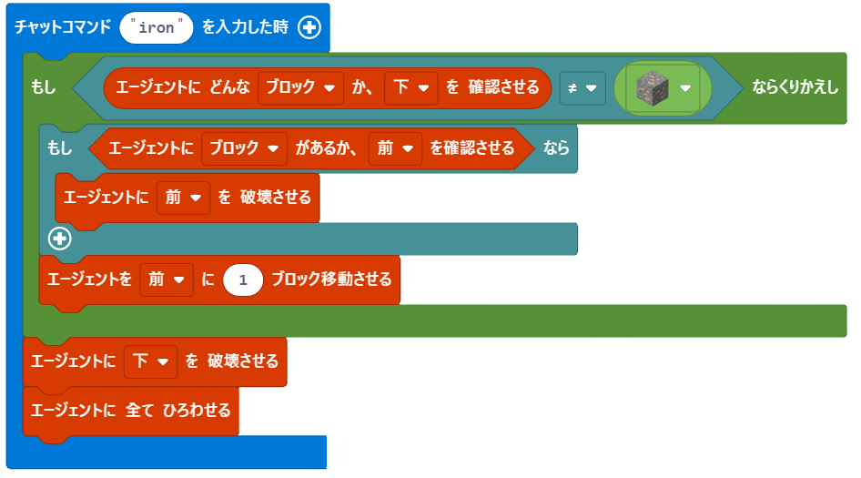
4．【金星】鉄鉱石を回収しよう
きんせい
てっこうせき
かいしゅう
にゅうりょく
とき
チャットコマンドを「run」から「iron」に変更する。
へんこう
ぎ
「ループ」から を選ぶ。
えら

Slide 66
4．【金星】鉄鉱石を回収しよう
きんせい
てっこうせき
かいしゅう
にゅうりょく
とき
「論理」から を選び、
▼を押して「≠」に変更し、 に入れる。
ろんり
えら
お
へんこう
ぎ
い

Slide 67
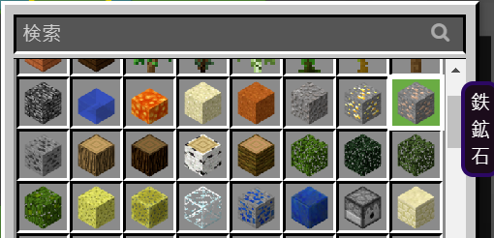
4．【金星】鉄鉱石を回収しよう
きんせい
てっこうせき
かいしゅう
にゅうりょく
とき
した
かくにん
「エージェント」から
の
ブロックを選び、向きを「下」に変更する。
まえ
かくにん
えら
む
した
へんこう
「ブロック」から のブロックを選び、
種類を「鉄鉱石」に変更する。
えら
しゅるい
てっこうせき
へんこう

Slide 68
4．【金星】鉄鉱石を回収しよう
きんせい
てっこうせき
かいしゅう
にゅうりょく
とき
した
かくにん
まえ
かくにん
しん
「論理」から を選ぶ。
ろんり
えら
「エージェント」から を選び、
の条件に入れる。
まえ
かくにん
えら
しん
じょうけん
い

Slide 69
4．【金星】鉄鉱石を回収しよう
きんせい
てっこうせき
かいしゅう
にゅうりょく
とき
した
かくにん
まえ
かくにん
まえ
はかい
まえ
いどう
条件ブロックの中に
「エージェント」から
を選んで入れる。
じょうけん
なか
まえ
はかい
えら
い
「エージェント」から を選ぶ。
まえ
いどう
えら

Slide 70
4．【金星】鉄鉱石を回収しよう
きんせい
てっこうせき
かいしゅう
にゅうりょく
とき
した
かくにん
まえ
かくにん
まえ
はかい
まえ
いどう
した
はかい
すべ
「エージェント」から を選び
向きを「下」に変更する。
まえ
はかい
えら
む
した
へんこう
「エージェント」から を選ぶ。
再生
すべ
えら
さいせい

Slide 71
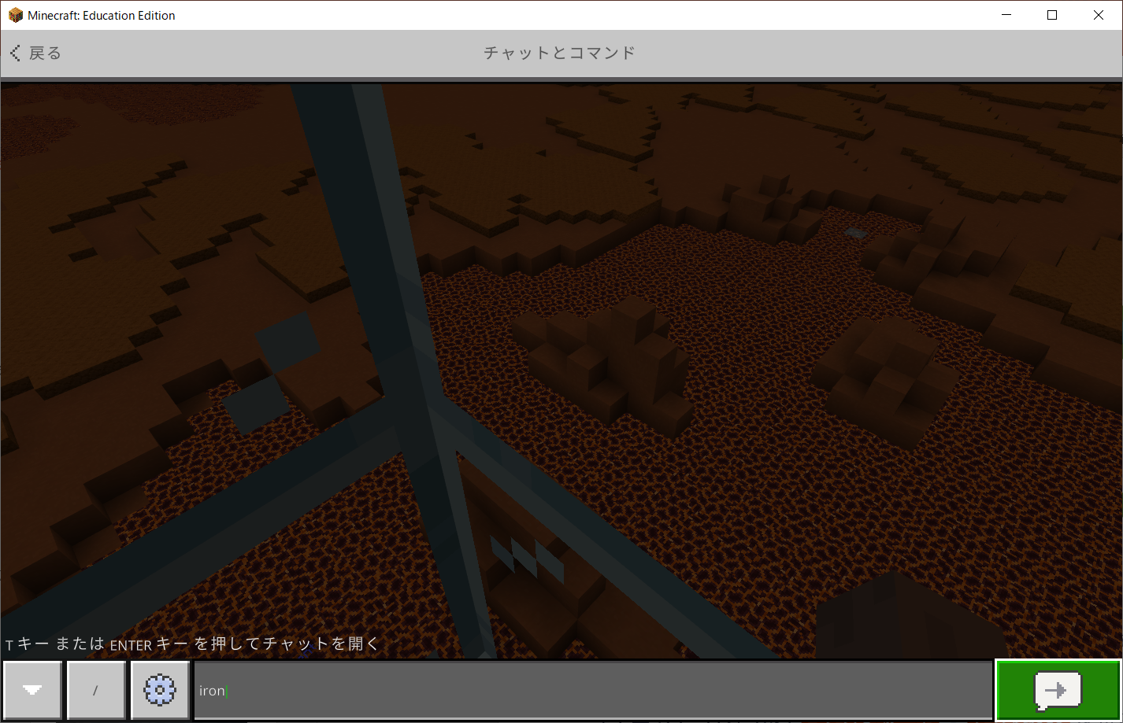
4．【金星】鉄鉱石を回収しよう
きんせい
てっこうせき
かいしゅう
Tキーを押してチャット画面を開きます。
「iron」とコマンドを入力して、矢印ボタンを押します。
お
がめん
ひら
にゅうりょく
やじるし
お
iron と入力
にゅうりょく

Slide 72
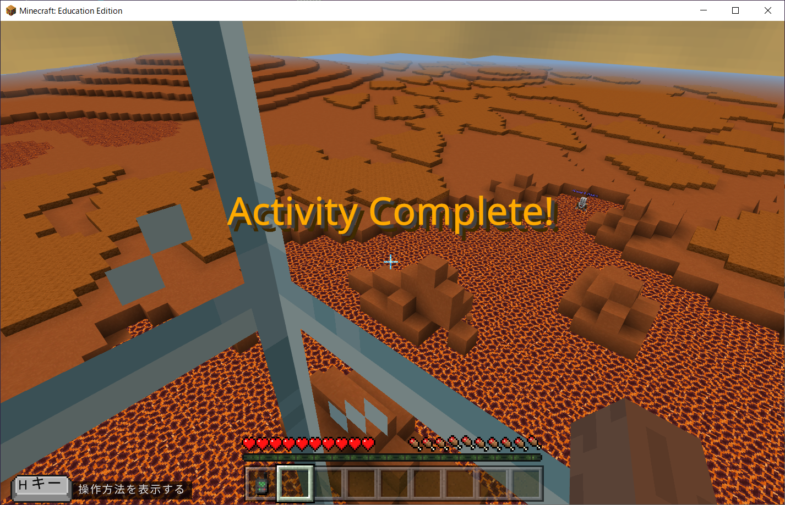
4．【金星】鉄鉱石を回収しよう
きんせい
てっこうせき
かいしゅう
鉄鉱石を回収しました！
てっこうせき
かいしゅう

Slide 73
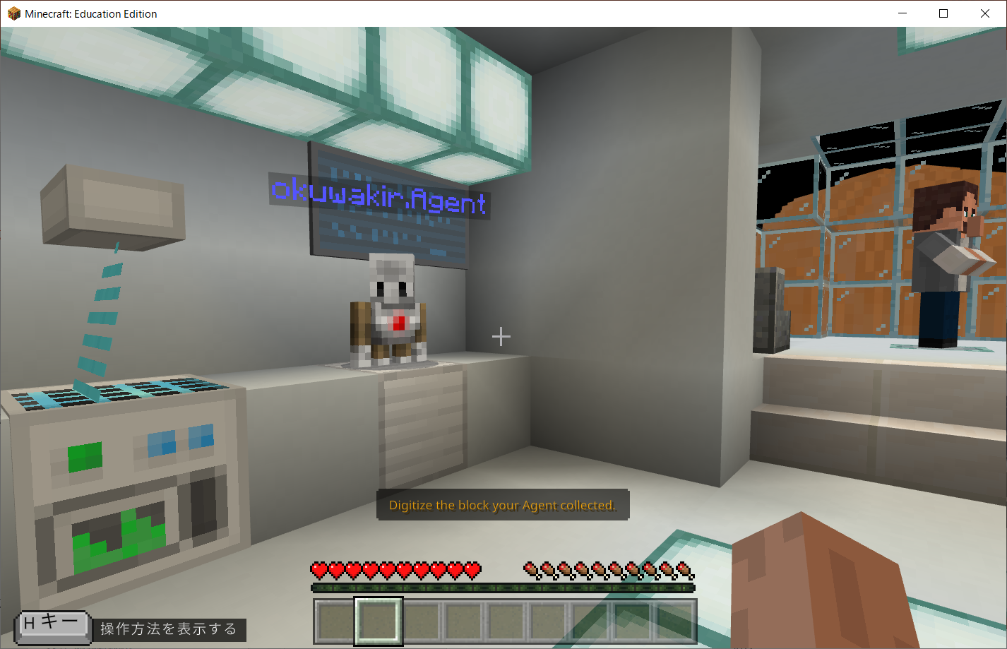
4．【金星】鉄鉱石を回収しよう
きんせい
てっこうせき
かいしゅう
エージェントが宇宙船に戻ってきました。
回収した資源をデジタル化して地球に送ります。
うちゅうせん
もど
かいしゅう
しげん
か
ちきゅう
おく
エージェントを右クリックしてください。
みぎ

Slide 74
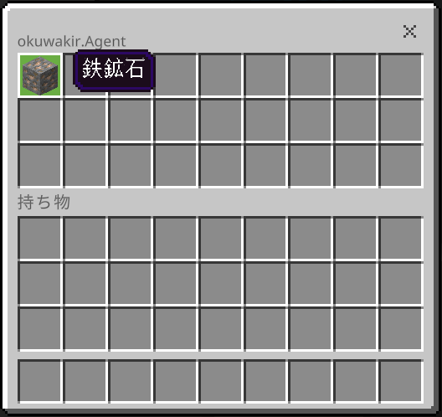
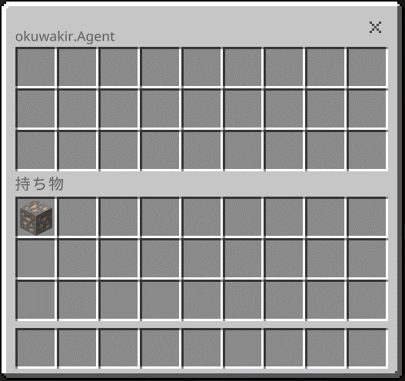
4．【金星】鉄鉱石を回収しよう
きんせい
てっこうせき
かいしゅう
ドラッグアンドドロップで、エージェントが回収した鉄鉱石を
プレイヤーの持ち物に移動します。
かいしゅう
てっこうせき
も
もの
いどう

Slide 75
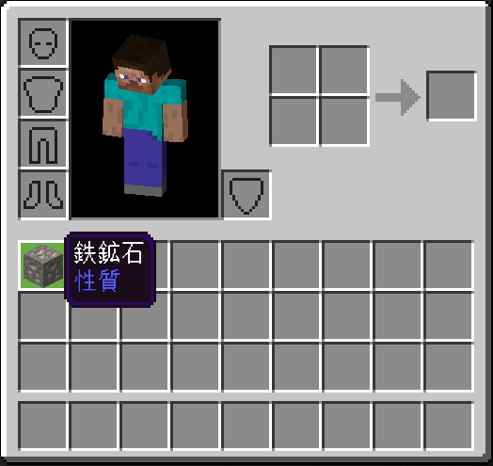
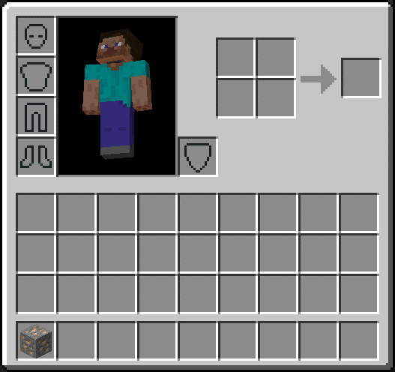
4．【金星】鉄鉱石を回収しよう
きんせい
てっこうせき
かいしゅう
Eキーを押してインベントリ（持ち物一覧）を開きます。
ドラッグアンドドロップで鉄鉱石をホットバーに移動します。
お
も
もの いちらん
ひら
てっこうせき
いどう

Slide 76
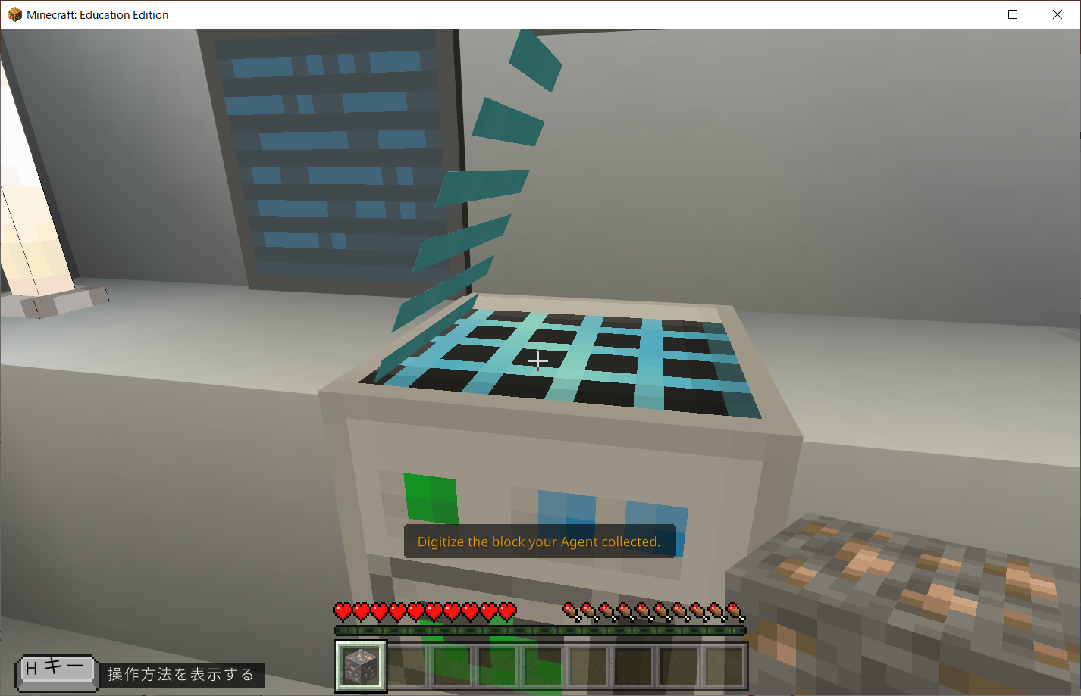
4．【金星】鉄鉱石を回収しよう
きんせい
てっこうせき
かいしゅう
鉄鉱石を選択した状態で、スキャナーを右クリックします。
てっこうせき
せんたく
じょうたい
みぎ

Slide 77


4．【金星】鉄鉱石を回収しよう
きんせい
てっこうせき
かいしゅう
ドラッグアンドドロップで、鉄鉱石をアイテムホッパーに移動します。
てっこうせき
いどう

Slide 78

4．【金星】鉄鉱石を回収しよう
きんせい
てっこうせき
かいしゅう
金星でのミッションが完了しました！
きんせい
かんりょう

Slide 79

4．【金星】鉄鉱石を回収しよう
きんせい
てっこうせき
かいしゅう
鉄鉱石のデータを地球に送信しました！次のミッションに進みましょう！
てっこうせき
ちきゅう
そうしん
つぎ
すす

Slide 80
ミッション5：
シミュレーションルームで活動しよう
かつどう

Slide 81

ストーリーの確認
かくにん
画面中央にいる司令官に話を聞いてみましょう。
がめんちゅうおう
しれいかん
はなし
き

Slide 82

ストーリーの確認
かくにん
資源の回収、お疲れ様でした。仮想収集シミュレーションルームのロックが解除されました。振り向いて後ろの部屋に移動してください。水星表面でのシミュレートができます。
これまでの活動を振り返って青い氷を集めてください。
しげん
かいしゅう
つか
さま
かそうしゅうしゅう
かいじょ
ふ
む
うし
へや
いどう
すいせいひょうめん
かつどう
ふ
かえ
あお
こおり
あつ
メッセージを閉じ、後ろの部屋に移動しましょう！
と
うし
へや
いどう

Slide 83

5．シミュレーションルームで活動しよう
かつどう
【ミッション！】宇宙空間のシミュレーション室ですべての資源を回収しよう！
うちゅうくうかん
しつ
しげん
かいしゅう
シミュレーションルーム内を移動しながら観察してみよう！
ない
いどう
かんさつ

Slide 84

5．シミュレーションルームで活動しよう
かつどう
青い氷がある場所を発見しました！
あお
こおり
ばしょ
はっけん
どうやったら資源を回収できるかな？
しげん
かいしゅう

Slide 85

5．シミュレーションルームで活動しよう
かつどう
【プログラミングのヒント】
これまでの学習に出てきた
すべてのブロックを使うことができます。
がくしゅう
で
つか
ミッションをクリアするプログラムは
ひとつだけではありません。
いろいろな方法を考えてみましょう！
ほうほう
かんが
これまでに学習した内容を組み合わせてプログラムを作ろう！
頑張った部分を先生に伝えよう！
がくしゅう
ないよう
く
あ
つく
がんば
ぶぶん
せんせい
つた

Slide 86


5．シミュレーションルームで活動しよう
かつどう
ホットバーの1番目（リモコン）を
選択して2回右クリックすると、
エージェントがプレイヤーの側に移動します。
ばんめ
せんたく
かい みぎ
そば
いどう
プログラム例を次のページに載せておくよ！
ミッションが難しいと感じた時は参考にしてね！
れい
つぎ
の
むずか
かん
とき
さんこう

Slide 87


5．シミュレーションルームで活動しよう
かつどう
例
れい
青い氷は図のように配置されています。
あお
こおり
はいち
課題として出される氷の形は一人一人違うよ。
今回はこの形でプログラムを説明するよ。
かだい
だ
こおり
かたち
ひとりひとり ちが
こんかい
かたち
せつめい

Slide 88



5．シミュレーションルームで活動しよう
かつどう
例
れい
１．前に進みながら左側の資源を回収するプログラム
まえ
すす
ひだりがわ
しげん
かいしゅう
にゅうりょく
とき
とき
にゅうりょく
「プレイヤー」から を選び、
「dleft」と半角小文字で入力する。
えら
はんかくこもじ
にゅうりょく
ぎ
「ループ」から を選ぶ。
えら

Slide 89

5．シミュレーションルームで活動しよう
かつどう
例
れい
にゅうりょく
とき
まえ
かくにん
ぎ
「論理」から を選び、 に入れる。
ろんり
えら
い
「エージェント」から
を選び に入れる。
まえ
かくにん
えら
い

Slide 90
5．シミュレーションルームで活動しよう
かつどう
例
れい
にゅうりょく
とき
まえ
かくにん
しん
「論理」から を選ぶ。
ろんり
えら
しん
「論理」から を選び、 に入れる。
ろんり
えら
い

Slide 91
5．シミュレーションルームで活動しよう
かつどう
例
れい
にゅうりょく
とき
まえ
かくにん
ひだり
かくにん
「エージェント」から のブロックを選び、
向きを「左」に変更する。
まえ
かくにん
えら
む
ひだり
へんこう
「ブロック」から のブロックを選び、
種類を「青氷」に変更する。
えら
しゅるい
あおごおり
へんこう

Slide 92
5．シミュレーションルームで活動しよう
かつどう
例
れい
にゅうりょく
とき
まえ
かくにん
ひだり
かくにん
ひだり
はかい
すべ
「エージェント」から を選び
向きを「左」に変更する。
まえ
はかい
えら
む
ひだり
へんこう
「エージェント」から を選ぶ。
すべ
えら

Slide 93
5．シミュレーションルームで活動しよう
かつどう
例
れい
にゅうりょく
とき
まえ
かくにん
ひだり
かくにん
ひだり
はかい
すべ
まえ
いどう
「エージェント」から を選ぶ。
まえ
いどう
えら

Slide 94




5．シミュレーションルームで活動しよう
かつどう
例
れい
２．左回転で向きを変えるプログラム
ひだりかいてん
む
か
にゅうりょく
とき
む
ひだり
か
む
ひだり
か
にゅうりょく
とき
「プレイヤー」から を選び、
「tleft」と半角小文字で入力する。
えら
はんかくこもじ
にゅうりょく
「エージェント」から を２つ選ぶ。
む
ひだり
か
えら

Slide 95
5．シミュレーションルームで活動しよう
かつどう
例
れい
にゅうりょく
とき
む
ひだり
か
む
ひだり
か
ひだり
かくにん
このような場所 に
エージェントがいるかどうか
確認する条件だね！
しん
ばしょ
「論理」から を選ぶ。
ろんり
えら
かくにん
じょうけん
「エージェント」から
を選び、向きを「左」に変更する。
まえ
かくにん
えら
む
ひだり
へんこう

Slide 96
5．シミュレーションルームで活動しよう
かつどう
例
れい
にゅうりょく
とき
む
ひだり
か
む
ひだり
か
ひだり
かくにん
まえ
いどう
みぎ
いどう
条件ブロックの中に
「エージェント」から を選んで入れる。
じょうけん
なか
まえ
いどう
えら
い
「エージェント」から を選び、
向きを「右」に変更する。
まえ
いどう
えら
む
みぎ
へんこう

Slide 97

5．シミュレーションルームで活動しよう
かつどう
例
れい
３．前に進みながら右側の資源を回収するプログラム
まえ
すす
みぎがわ
しげん
かいしゅう
にゅうりょく
とき
まえ
かくにん
みぎ
かくにん
みぎ
はかい
すべ
まえ
いどう
１のプログラムを複製する。
ふくせい
チャットコマンドを「dleft」から「dright」に変更する。
へんこう
確認、破壊ブロックの向きを「右」に変更する。
かくにん
はかい
む
みぎ
へんこう

Slide 98

5．シミュレーションルームで活動しよう
かつどう
例
れい
４．左回転で向きを変えるプログラム
ひだりかいてん
む
か
にゅうりょく
とき
む
みぎ
か
む
みぎ
か
みぎ
かくにん
まえ
いどう
ひだり
いどう
２のプログラムを複製する。
ふくせい
チャットコマンドを「tleft」から「tright」に変更する。
へんこう
エージェントの動き、確認ブロックの向きを「右」に変更する。
うご
かくにん
む
みぎ
へんこう
エージェントを横に移動させるブロックの向きを「左」に変更する。
よこ
いどう
む
ひだり
へんこう

Slide 99

5．シミュレーションルームで活動しよう
かつどう
例
れい
Tキーを押してチャット画面を開きます。
コマンドを入力して、矢印ボタンを押します。
お
がめん
ひら
にゅうりょく
やじるし
お
dleft →tleft → dright → tright …と
資源回収が完了するまで順番に実行してください。
しげんかいしゅう
かんりょう
じゅんばん
じっこう

Slide 100

5．シミュレーションルームで活動しよう
かつどう
資源を回収しました！頑張った点を先生に伝えましょう！
しげん
かいしゅう
がんば
てん
せんせい
つた

Slide 101
課題の終了
かだい
しゅうりょう

Slide 102

課題の終了
かだい
しゅうりょう
Escキーを押し、「セーブして終了」ボタンを押します。
お
しゅうりょう
お

Slide 103

課題の終了
かだい
しゅうりょう
もう一度「セーブして終了」ボタンを押すと、課題が終了します。
いちど
しゅうりょう
お
かだい
しゅうりょう

Slide 104

おつかれさまでした！
がんばったね！

Slide 105
画像引用サイト
公式リファレンス（P22,32,61）
https://meedownloads.blob.core.windows.net/learning-experience/Coding_Fundamentals/Block%202/Block%202%20Lesson%202%20Coding%20Fundamentals%20Teacher%20Guide.pdf

